Slide 1
Mikulášová
Porovnanie TCP/IP
https://sk.gadget-info.com/difference-between-tcp-ip

Slide 2
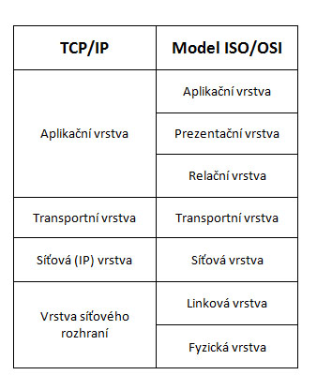
TCP/IP vs. ISO/OSI

Slide 3
TCP/IP vs. ISO/OSI
TCP / IP a OSI sú dva najpoužívanejšie sieťové modely pre komunikáciu.
Existuje niekoľko podobností a rozdielov medzi nimi.
Jedným z hlavných rozdielov je, že OSI je koncepčný model, ktorý sa prakticky nepoužíva na komunikáciu
zatiaľ čo TCP / IP sa používa na vytvorenie spojenia a komunikáciu prostredníctvom siete.

Slide 4
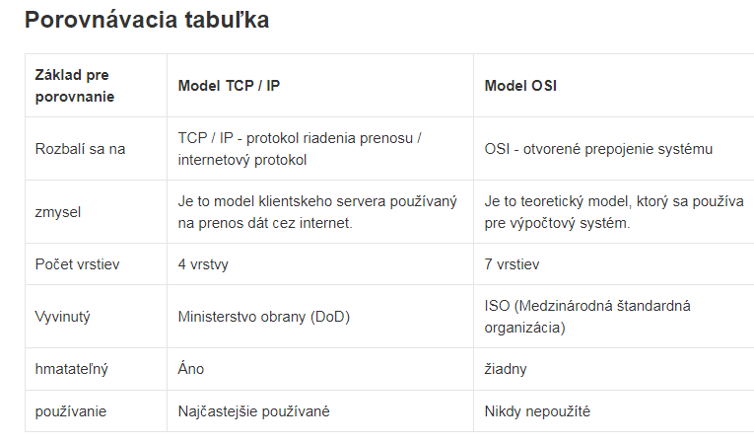
Porovnávacia tabuľka

Slide 5
Definícia TCP/IP
TCP (Transmission Control Protocol) / IP (Internet Protocol) bol vyvinutý projektovou agentúrou Ministerstva obrany (DoD).
Na rozdiel od modelu OSI pozostáva zo štyroch vrstiev, z ktorých každá má svoje protokoly.
Internetové protokoly sú súbor pravidiel definovaných pre komunikáciu cez sieť.
TCP / IP sa považuje za štandardný model protokolu pre vytváranie sietí.
TCP spracováva prenos dát
IP spracováva adresy.
Súprava TCP / IP je súbor protokolov, ktorý zahŕňa protokoly TCP, UDP, ARP, DNS, HTTP, ICMP atď. Je robustný, flexibilný a používa sa predovšetkým na prepojenie počítačov cez internet.

Slide 6
Model OSI/ISO
Model OSI (Open System Interconnect) bol zavedený ISO (Medzinárodná štandardná organizácia).
Nie je to protokol, ale model, ktorý je založený na koncepte vrstvenia.
Má vertikálnu sadu vrstiev, z ktorých každá má rôzne funkcie.
Nasleduje prístup zdola nahor na prenos údajov. Je robustný a flexibilný, ale nie hmatateľný.

Slide 7
Kľúčový rozdiel medzi TCP/IP a ISO/OSI
TCP / IP je model klient-server, tj keď klient požaduje službu, je poskytovaný serverom. Zatiaľ čo OSI je koncepčný model.
TCP / IP je štandardný protokol používaný pre každú sieť vrátane internetu, zatiaľ čo OSI nie je protokol, ale referenčný model používaný na pochopenie a návrh architektúry systému.
TCP / IP je štvorvrstvový model, zatiaľ čo OSI má sedem vrstiev.
TCP / IP sa riadi vertikálnym prístupom. Na druhej strane model OSI podporuje horizontálny prístup.
TCP / IP je hmatateľný, zatiaľ čo OSI nie je.
TCP / IP sleduje prístup zhora dole, zatiaľ čo model OSI vychádza z prístupu zdola nahor.

